Slide 1
Исследовательский проект: «Удивительная СОЛЬ»
МКДОУ «Детский сад «Светлячок» п.Пеледуй» муниципального образования «Ленский район» Республика Саха (Якутия)
Представил: Лойк Иван (6 лет)
Руководитель: Рудых Александра Александровна
п.Пеледуй 2022г.

Slide 2
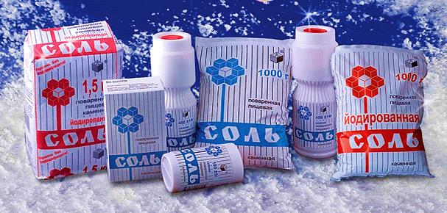
Без нее, ребята, повар, просто, как без рук,
И становится вся пища несъедобной вдруг!
Если в ранку попадет – испытаешь боль.
Вы, конечно, догадались.
Ну, конечно, это (соль)

Slide 3
Цель: Узнать как можно больше о соли и о её свойствах. Задачи: Расширять знания детей о соли, определить свойства соли, как ее добывают, где применяется. Формировать у детей исследовательские навыки . Развивать познавательный интерес к исследовательской деятельности, желание познать новое. Развивать умение участвовать в опытно- экспериментальной деятельности.

Slide 4
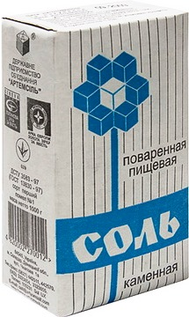
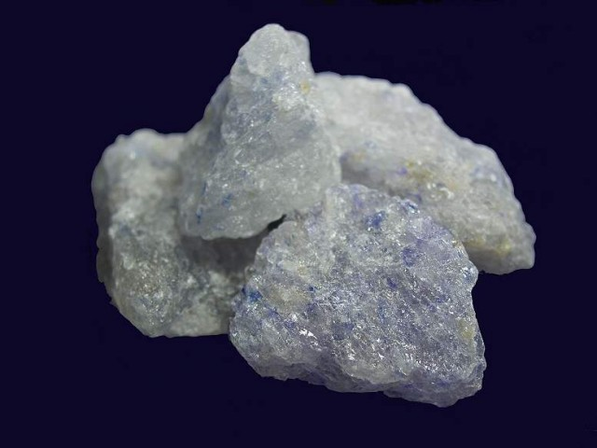
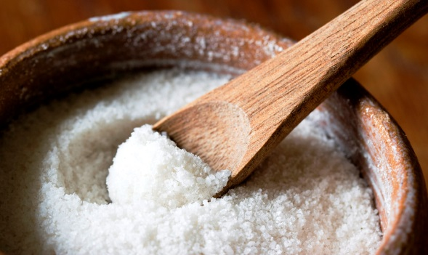
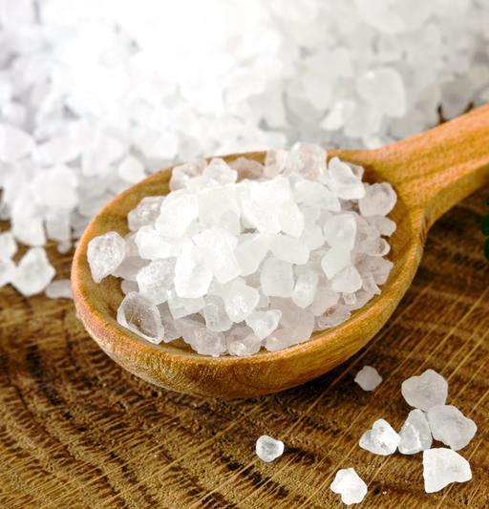
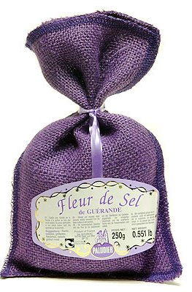
ВИДЫ СОЛИ
Поваренная соль
Каменная соль
Морская соль

Slide 5
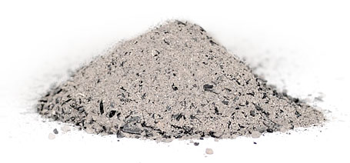
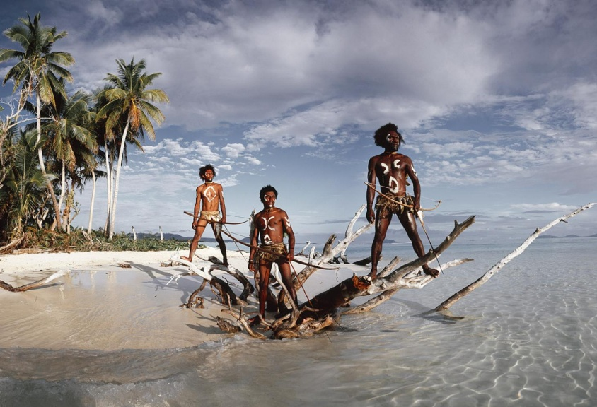
СПОСОБЫ ДОБЫЧИ СОЛИ
Выжигание - раньше папуасы собирали в море куски дерева, пропитанные соленой водой, сжигали их и ели соленую золу. Похожим способом сейчас получают черную соль.

Slide 6
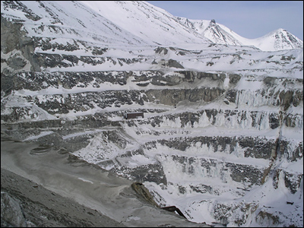
Каменную соль добывают в глубоких рудниках. Как она туда попала? Все очень просто - месторождение каменной соли находят высоко в горах. В древности на месте этих гор был океан.

Slide 7
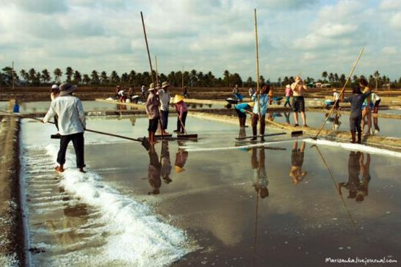
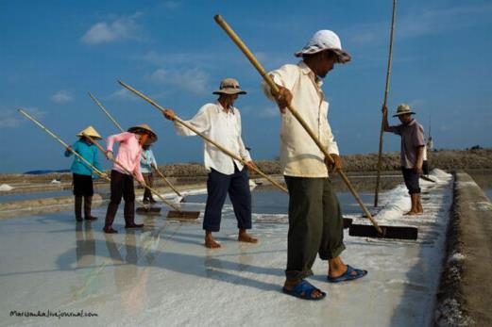
Естественное испарение – это добыча соли со дна соленых озер и морей, где она оседает.

Slide 8
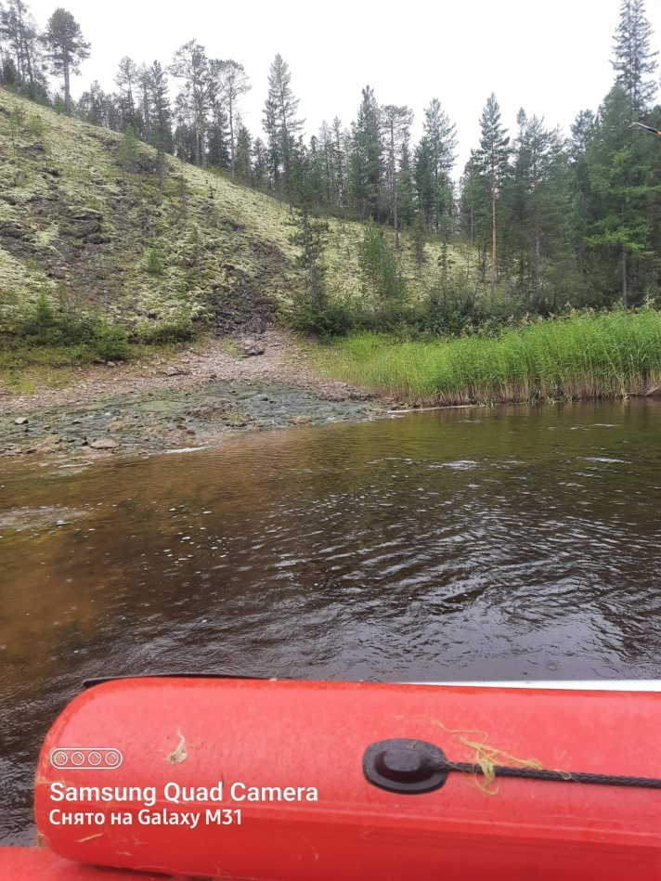
Рядом с п. Пеледуй велась разработка поваренной соли в населенном пункте «Сользавод».
Завод распался, люди переехали п.Пеледуй, но до сих пор есть пещера по которой бежит ручей из соленой воды.

Slide 9
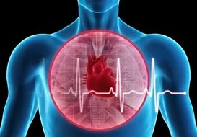
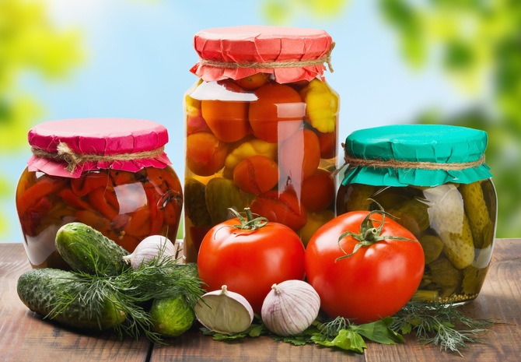
ДЛЯ ЧЕГО СОЛЬ НУЖНА?

Slide 10
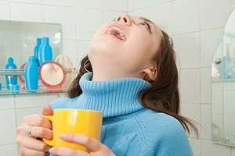
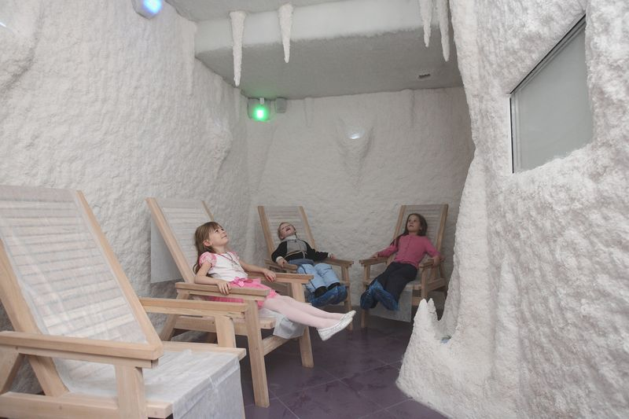
ПРИМЕНЕНИЕ В МЕДИЦИНЕ

Slide 11
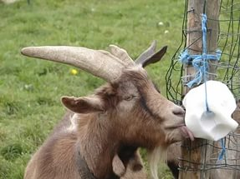
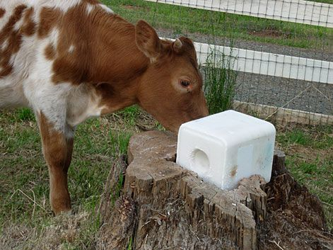
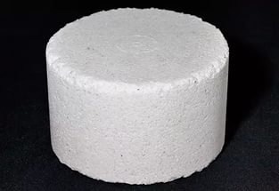
Соль для животных.

Slide 12
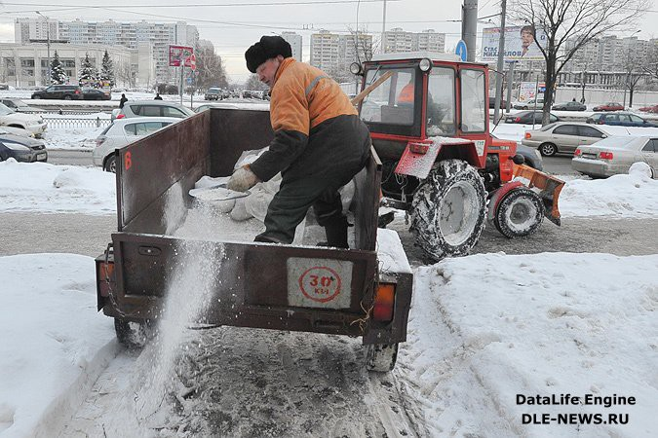
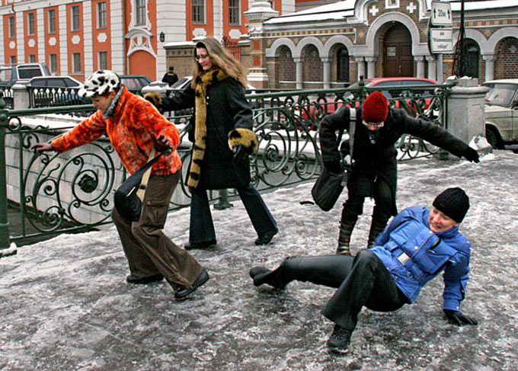
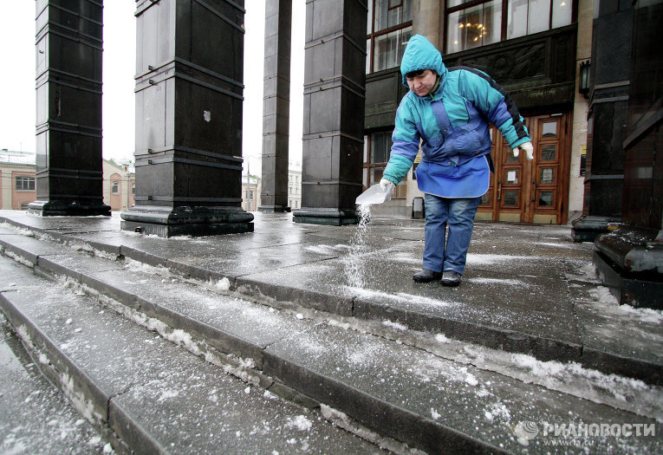
ПРИМЕНЕНИЕ СОЛИ НА УЛИЦЕ

Slide 13
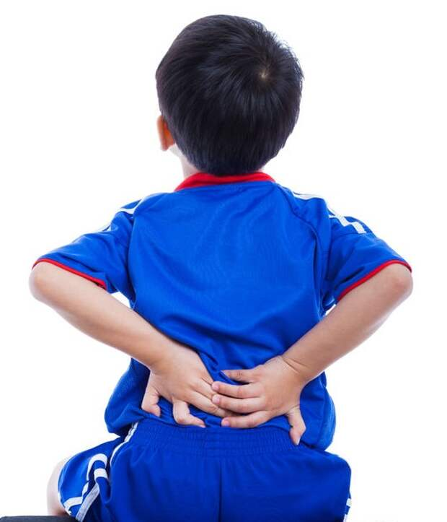
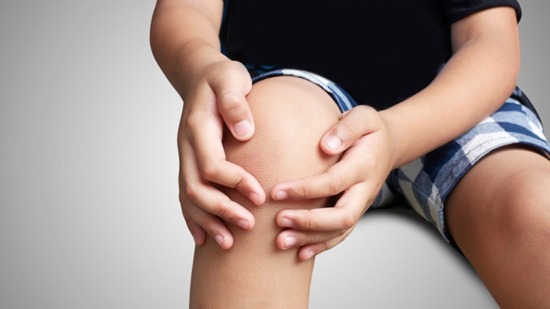
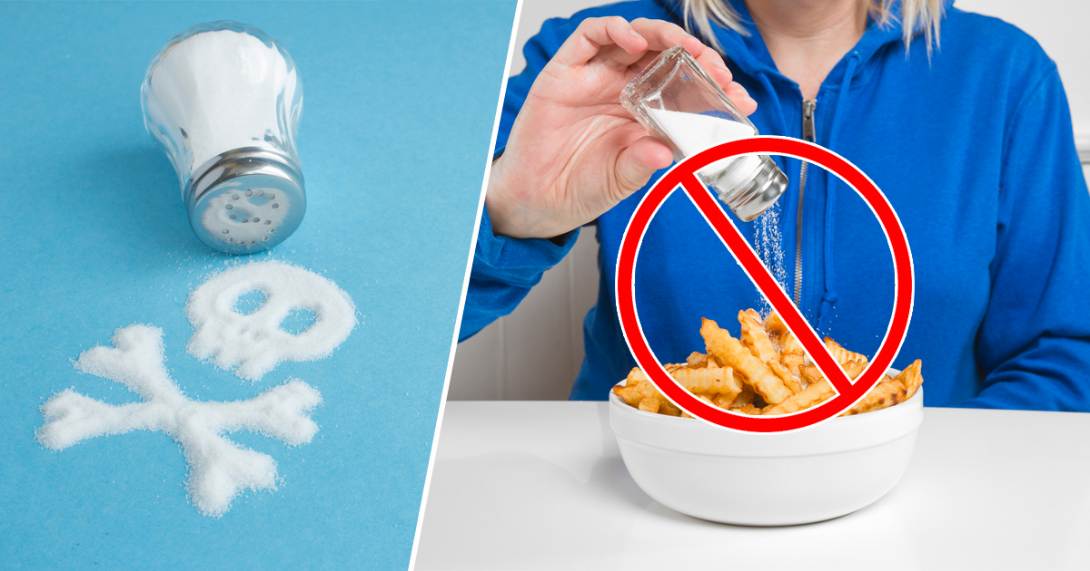
Чем соль вредна для организма человека?

Slide 14
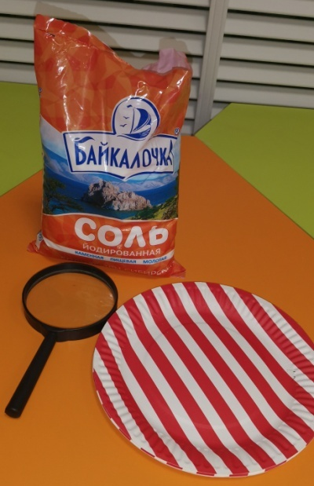
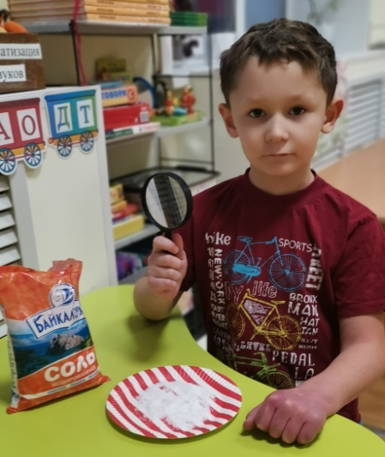
Опыт №1 «Изучение строения соли»

Slide 15
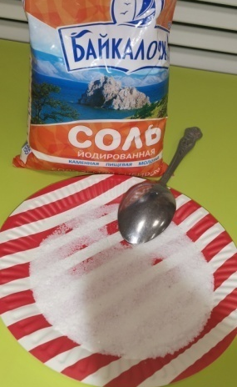
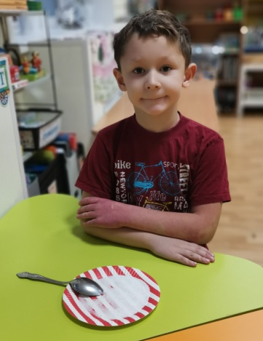
Опыт № 2 «Соль хрустит»

Slide 16
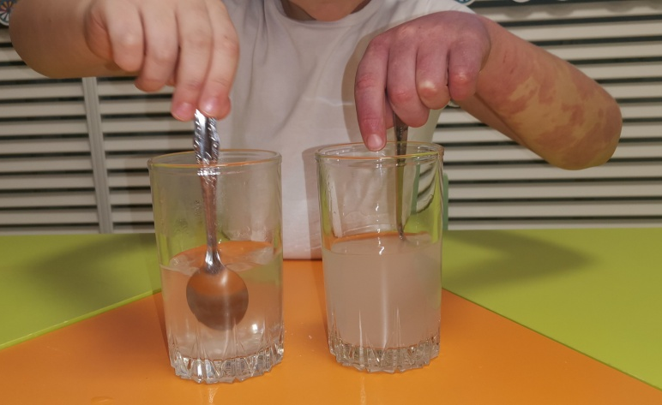
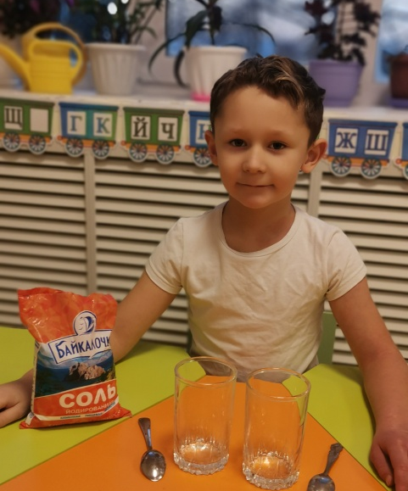
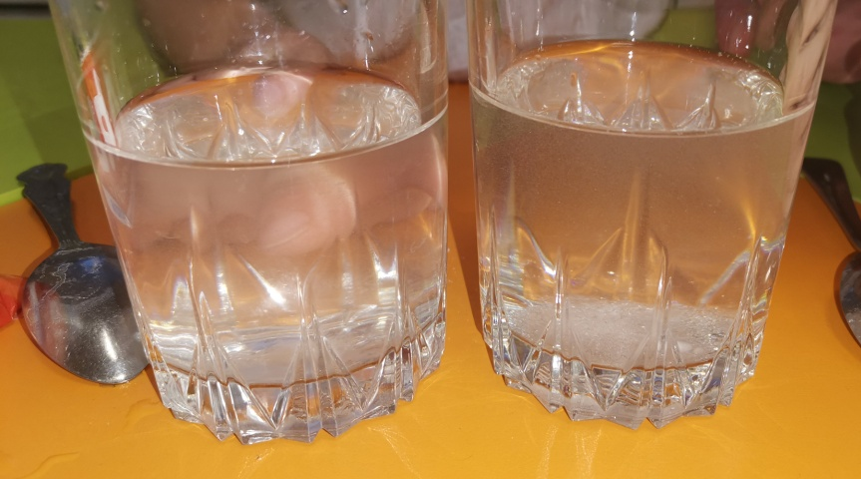
Опыт №3 «Растворимость»

Slide 17
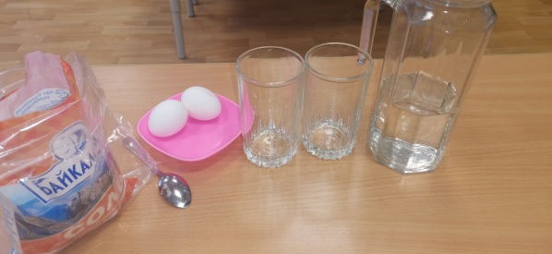
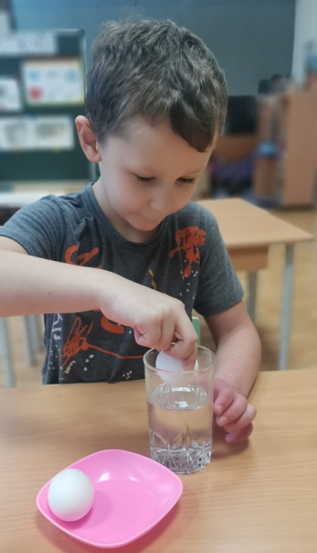
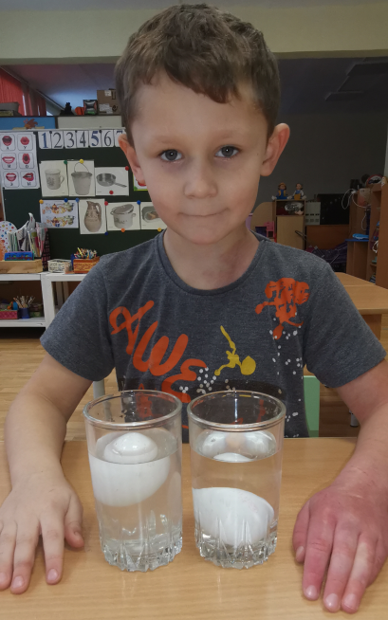
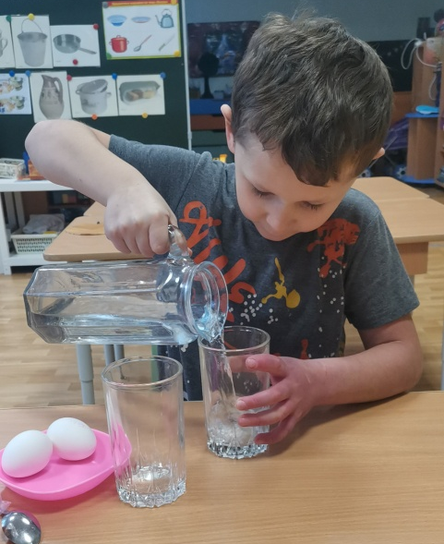
Опыт №4 «Водоплавающее яйцо»

Slide 18
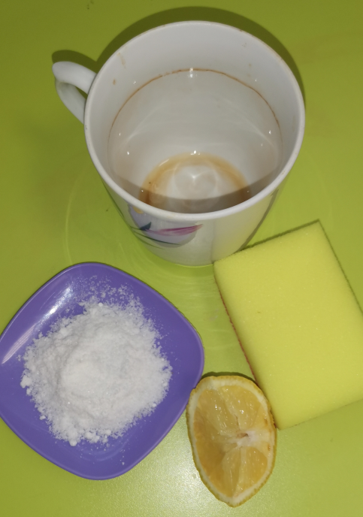
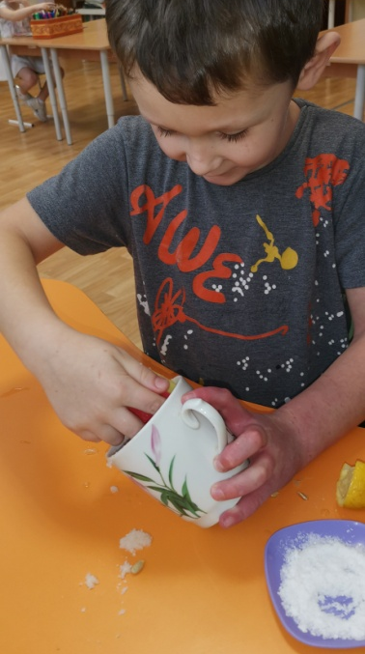
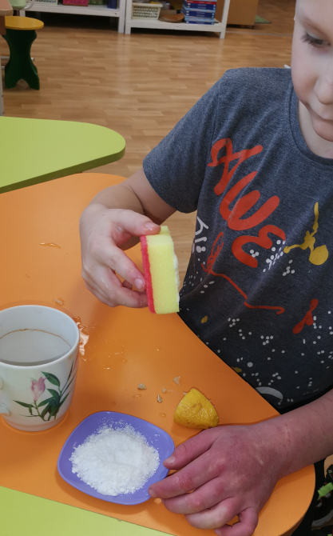
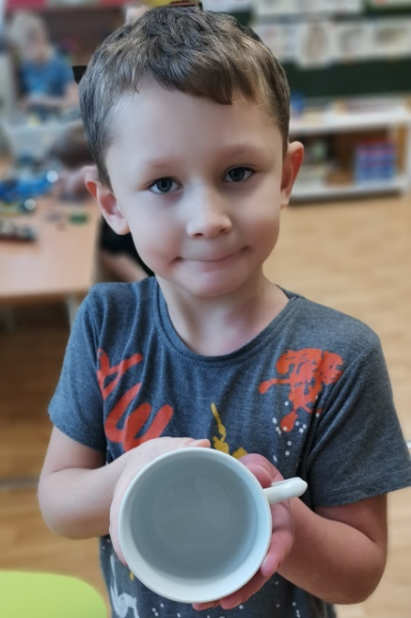
Опыт № 5 «Соль – чистящее средство».

Slide 19
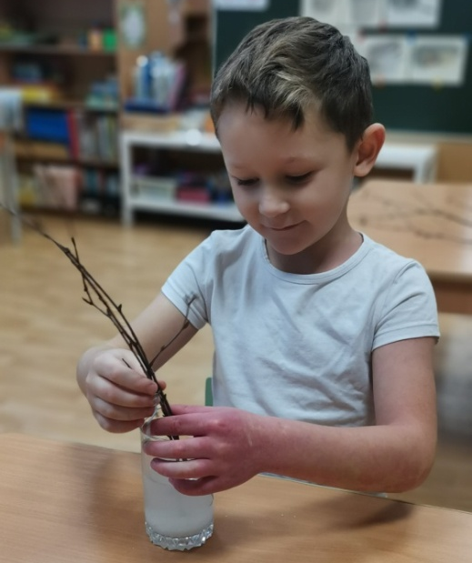
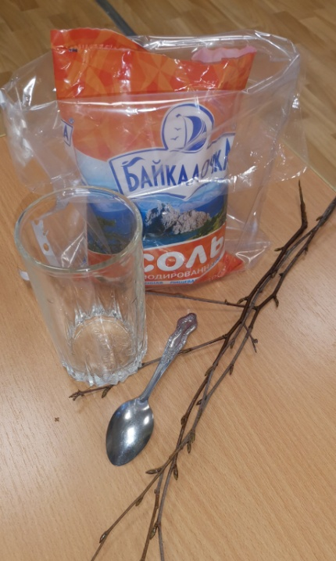
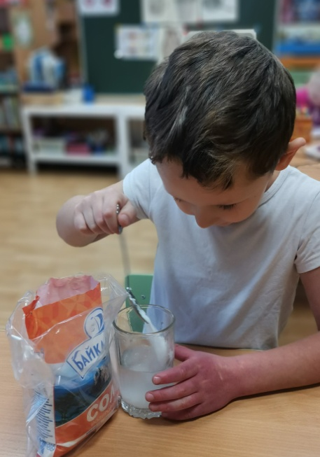
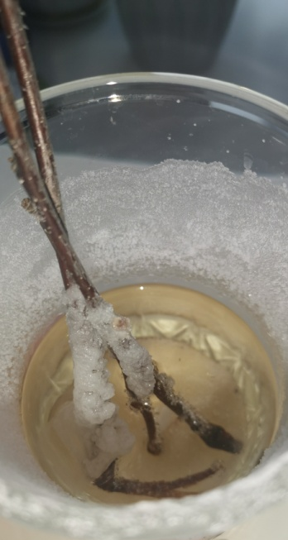
Опыт № 6
«Выращивание кристаллов»

Slide 20
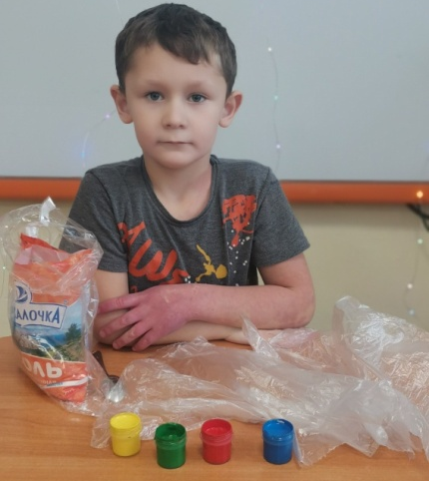
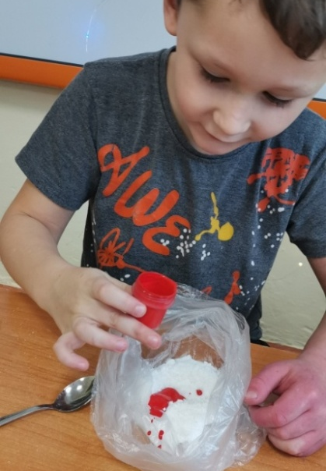
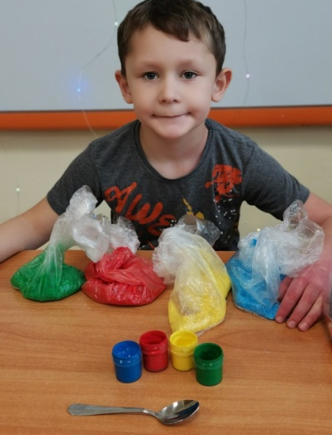
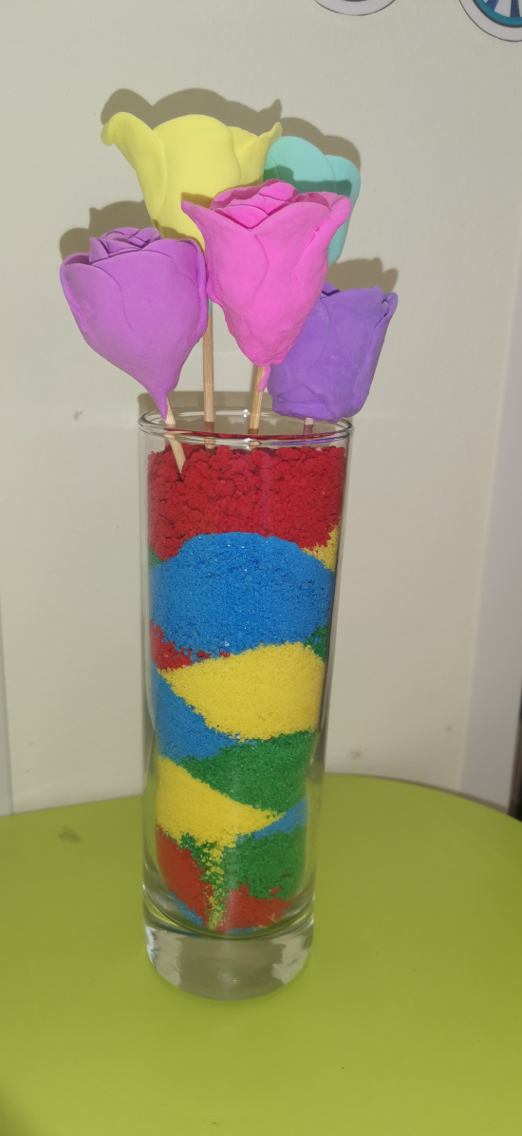
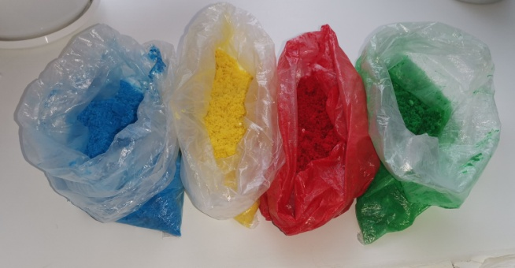
Опыт № 7 «Красим соль»

Slide 21
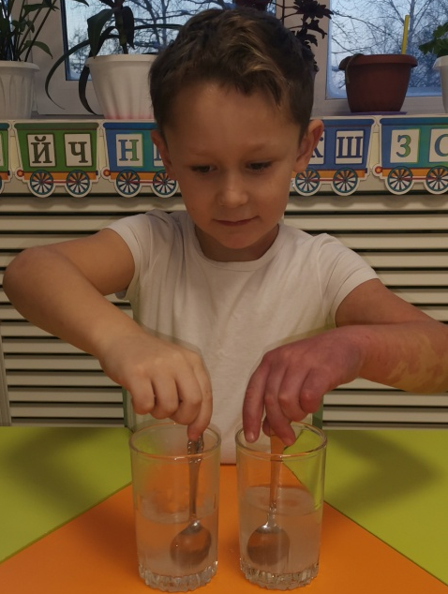

Slide 22
СПАСИБО ЗА ВНИМАНИЕ !

